Slide 1
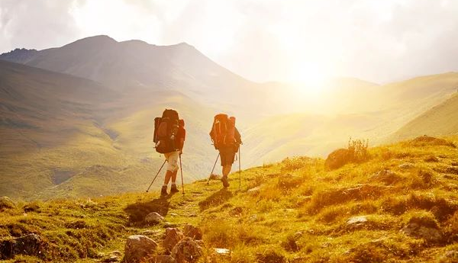

Nagyböjt negyedik hete
laetare vasárnap 2025

Slide 2
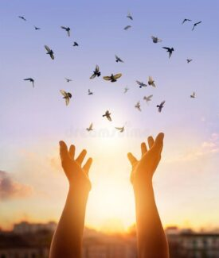
Nagyböjt negyedik vasárnapjának igeliturgiája Istenünk végtelen szeretetét és irgalmát tárja elénk, mely életet és biztonságot ajándékoz az embernek, bármilyen élethelyzetben legyünk is.

Slide 3
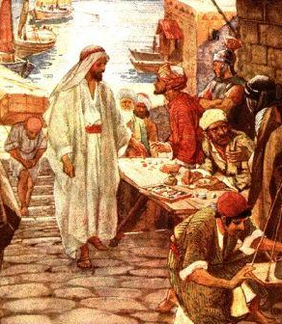
„A vámosok és a bűnösök mind jöttek, hogy hallgassák Jézust. A farizeusok és az írástudók méltatlankodtak miatta. „Ez bűnösökkel áll szóba, sőt eszik is velük” – mondták. Erre mondott nekik egy példabeszédet.” Lk15,1-3

Slide 4
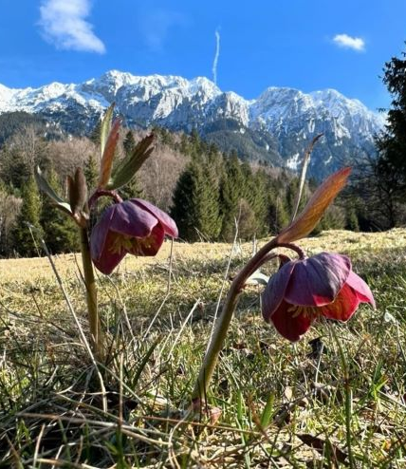
Jézus nem vitatkozik, nem háborodik fel, nem fordít hátat az őt el nem fogadóknak, példabeszédekben tanít. Akinek füle van, hallja meg!

Slide 5
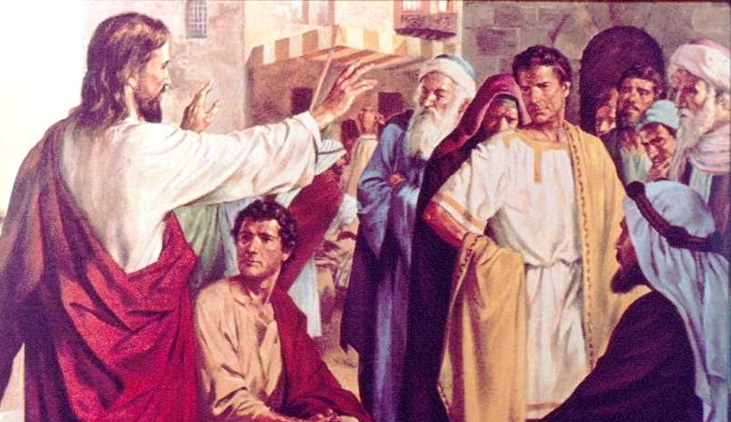
„Egy embernek volt két fia, kezdte Jézus. A fiatalabb egyszer így szólt apjához: Apám, add ki nekem az örökség rám eső részét! Erre szétosztotta köztük vagyonát. Nem sokkal ezután a fiatalabb összeszedte mindenét, és elment egy távoli országba.” Lk15,11-13a

Slide 6
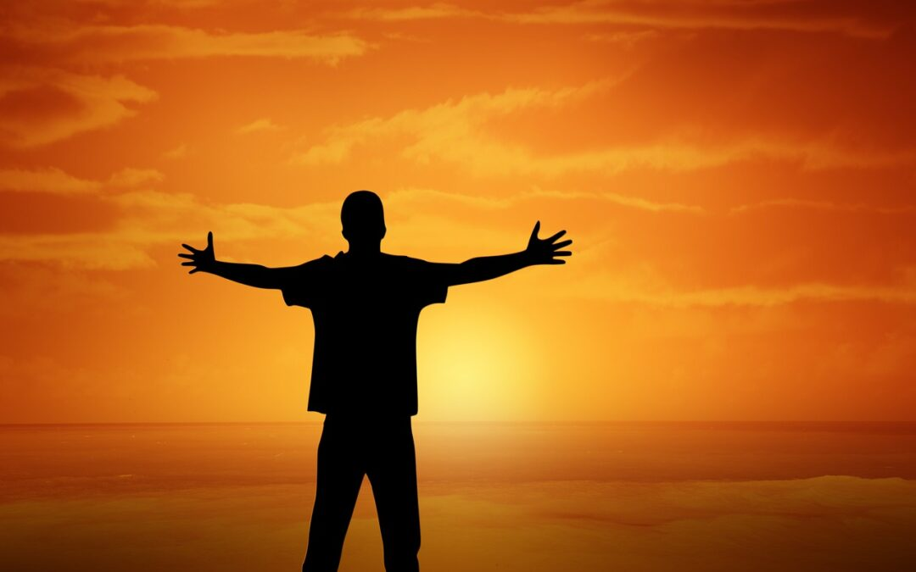
Vágyott a szabadságra, úgy gondolta, most jött el számára az igazi élet. Nem korlátozza az apai ház rendje, a család szokásai. Senkinek sincs alárendelve, senkinek sem kell semmiről számot adni. Végre szabad lehet.

Slide 7
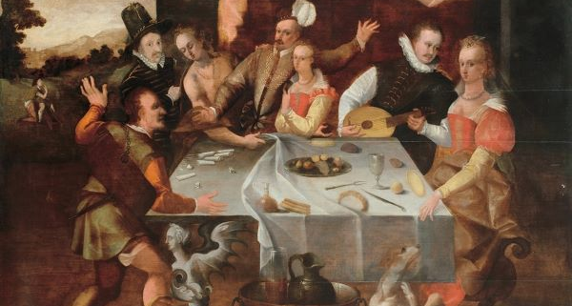
„Ott léha életet élve eltékozolta vagyonát. Amikor már mindenét elpazarolta, az országban nagy éhínség támadt, s nélkülözni kezdett. Erre elment és elszegődött egy ottani gazdához. Az kiküldte a tanyára a sertéseket őrizni.” Lk15,13b-15

Slide 8
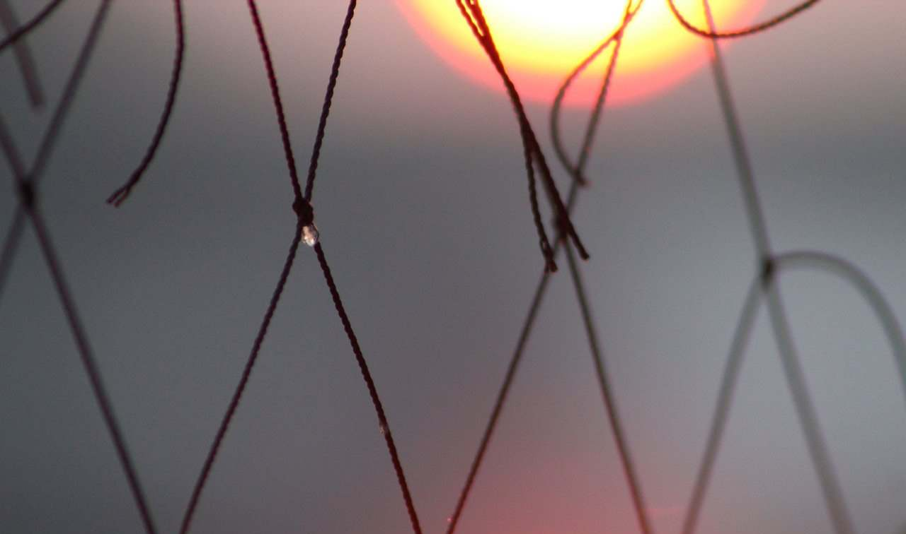
Nem adja fel, nem esik kétségbe, elmegy dolgozni. Érez magában annyi erőt, hogy meg tudja oldani az életét. Az sem riasztja vissza, hogy disznókat kell őriznie, egy zsidó ember számára ez elfogadhatatlan, hiszen tisztátalan állat, mellyel nem érintkezhet. Ő elmegy a falig.

Slide 9
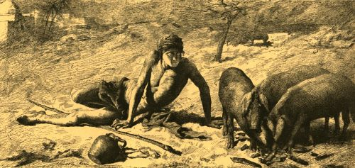
„Örült volna, ha éhségét azzal az eledellel csillapíthatta volna, amit a sertések ettek, de még abból sem adtak neki. Ekkor magába szállt: Apám házában a sok napszámos bővelkedik kenyérben – mondta - , én meg éhen halok itt. Útra kelek, hazamegyek apámhoz és megvallom: Apám, vétkeztem az ég ellen és te ellened. Arra, hogy fiadnak nevezz, már nem vagyok méltó, csak béreseid közé fogadj be.” Lk15,16-19

Slide 10
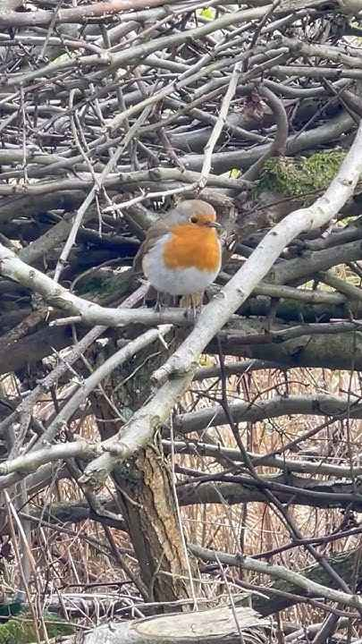
Milyen törékeny is az ember önmagáról alkotott képe! Egyik nap azt gondolja, hogy az övé az egész világ és mindent megtehet, a másik nap pedig minden köddé válik. Ilyenkor két út van, vagy a kétségbeesés, mely beláthatatlan következményekkel jár, vagy a magába szállás, mint a kisebbik fiúnál látjuk.

Slide 11

Szinte elképzelhetetlen, hogy mekkora változásnak kellett végbe menni a fiú lelkében, hogy száznyolcvan fokos fordulatot tegyen, de az idő sürgette, élet, vagy halál volt ez a döntés. Az apjába vetett feltétlen bizalom mentette meg, hiszen amikor elment, az apja nem korholta, nem tett szemrehányást. Most fogta fel, hogy az apja mekkora áldozatot hozott. Ez a bizalom ugyanakkor realitással párosult, tudta, hogy fiúi kiváltságait eljátszotta már.

Slide 12
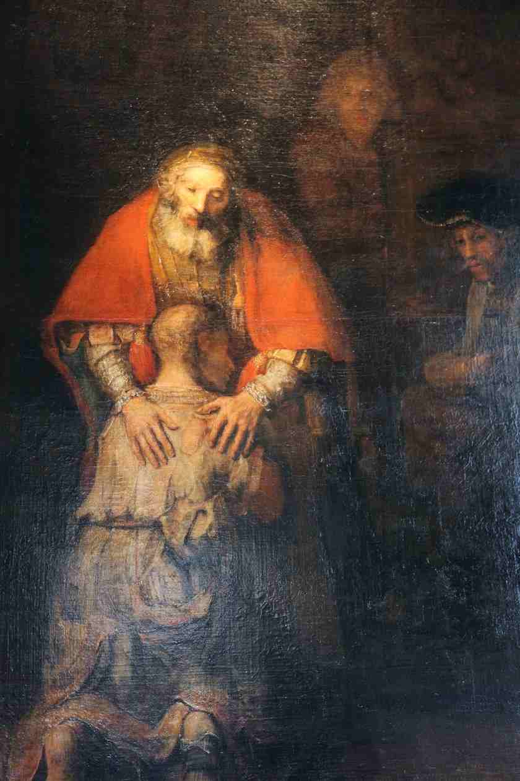
„Csakugyan útra kelt és visszatért apjához. Apja már messziről meglátta, és megesett rajta a szíve. Eléje sietett, a nyakába borult és megcsókolta. Erre a fiú megszólalt: Apám vétkeztem az ég ellen és te ellened, már nem vagyok méltó, arra, hogy fiadnak nevez.” Lk15,20-22

Slide 13
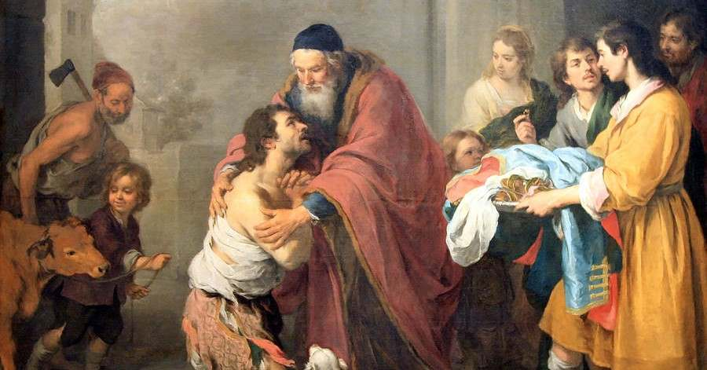
„Az apja odaszólt a szolgáknak: Hozzátok hamar a legdrágább ruhát, és adjátok rá! Az ujjára húzzatok gyűrűt, és a lábára sarut! Hozzátok elő a hizlalt borjút és vágjátok le! Együnk és vigadjunk, hisz fiam halott volt, és életre kelt, elveszett és megkerült. Erre vigadozni kezdtek.” Lk15, 22-24 Az apja nem hagyta, hogy elmondja, hogy csak „a béreseid közé fogadj be”.

Slide 14
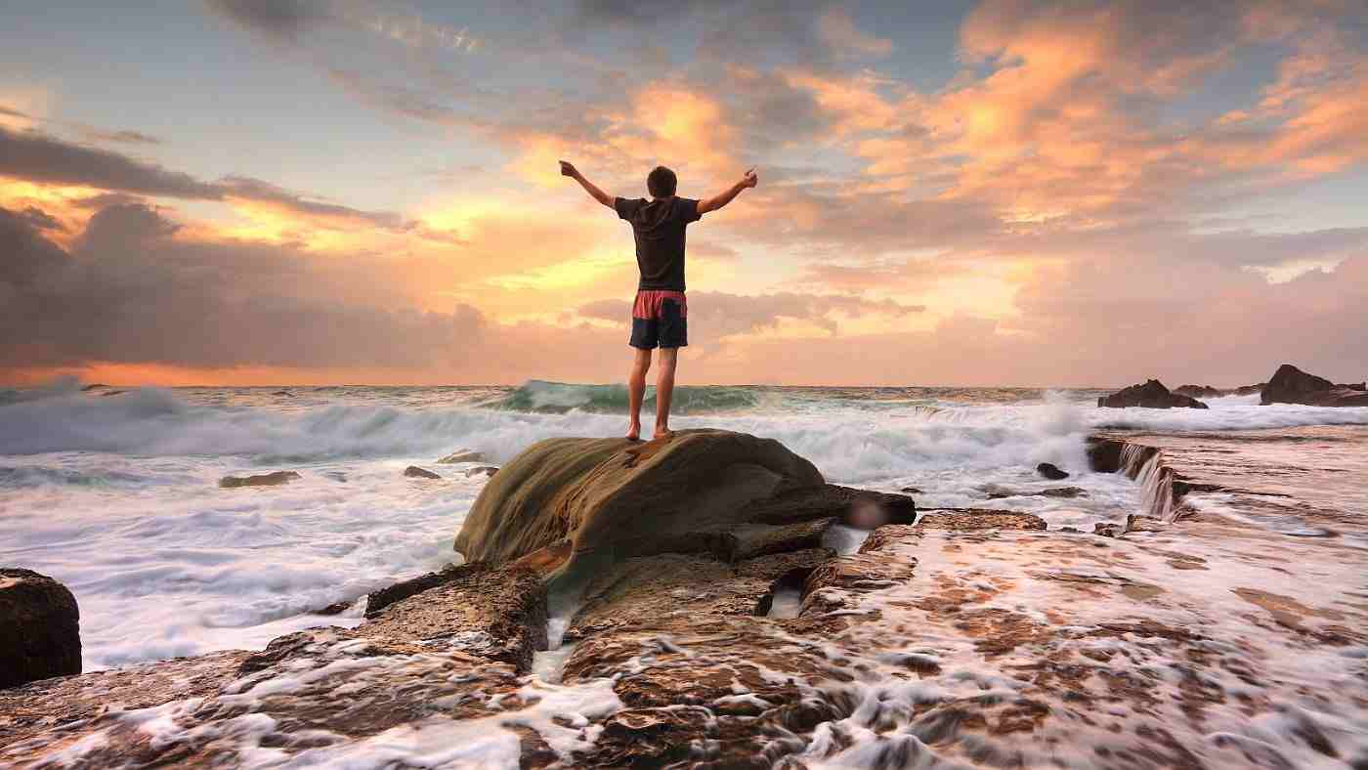
A történet itt kilép a megszokott keretből, az apában nincs fenntartás, sértődöttség, fájdalom, gyanakvás, óvatosság, hogy „majd meglátjuk”, csak öröm. Tökéletesen azonosul a fia lelkiállapotával, és azt végtelen szeretetével gyógyítja. Mert az Isten a Szeretet, és csak a szeretet tud gyógyítani.

Slide 15
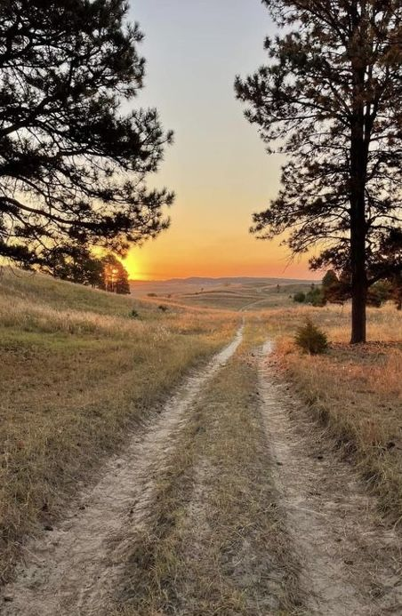
„Az idősebb fiú kint volt a mezőn. Amikor hazatérőben közeledett a házhoz, meghallotta a zenét és a táncot. Szólt az egyik szolgának, és megkérdezte, mi történt. Megjött, az öcséd, és apád levágta a hizlalt borjút, hogy egészségben előkerült – felelte. Erre ő megharagudott, és nem akart bemenni.” Lk15,25-28a

Slide 16
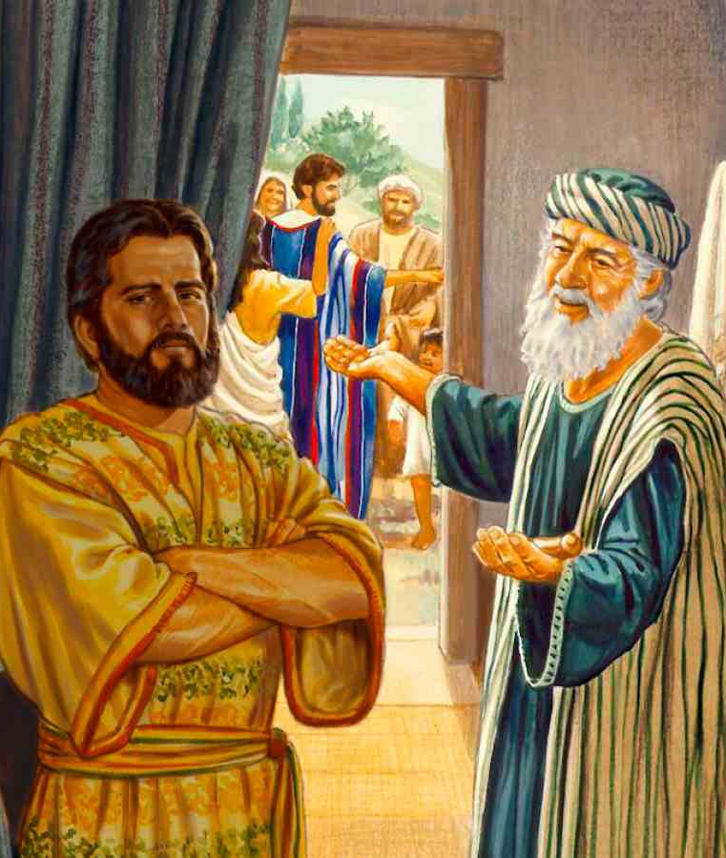
„Ezért az apja kijött és kérlelte. De ő szemére vetette apjának: Látod, én annyi éve szolgálok neked, és egyszer sem szegtem meg parancsodat. És nekem még egy gödölyét sem adtál soha, hogy egyet mulathassak a barátaimmal. Most meg, a fiad megjött, aki vagyonodat rossz nőkre pazarolta, hizlalt borjút vágattál le neki.”
Lk15, 28b-30

Slide 17
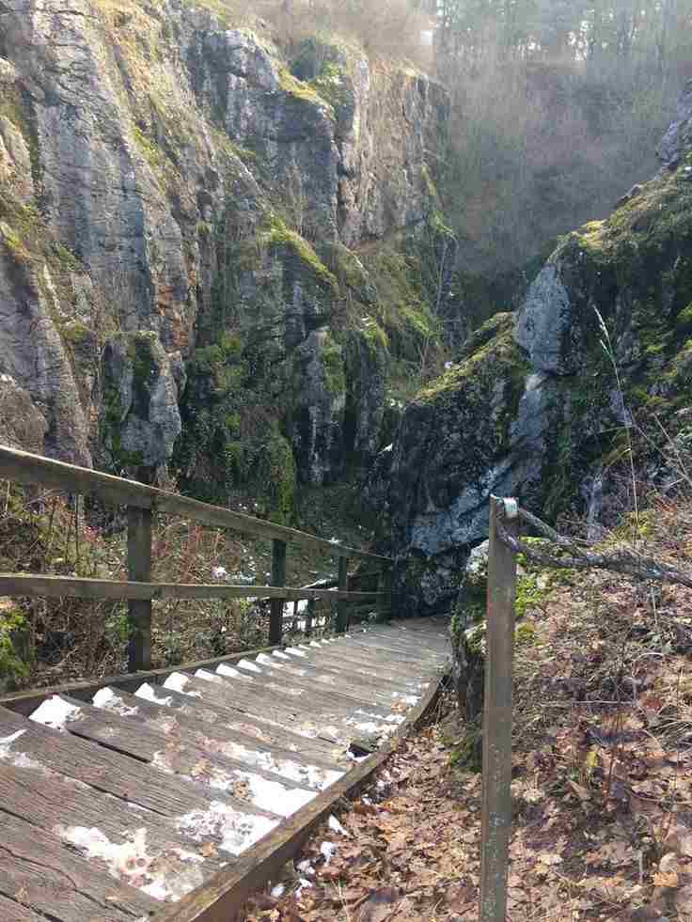
Mintha csak a mi gondolatainkat mondta volna ki az idősebb fiú, hasonló helyzetben. A keserű szavak mögött némi irigység is felsejlik, hogy lelke mélyén ő is vágyna erre a szabadságra, de belekeseredett az engedelmességbe, és mit sem tud az otthonlét kegyelméről.

Slide 18
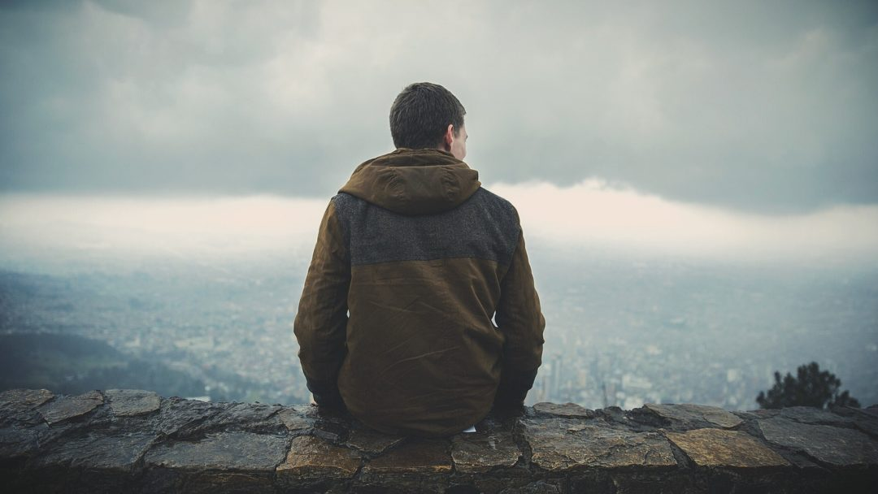
„Fiam, te mindig itt vagy velem, és mindenem a tied. S illet vigadnunk és örülnünk, mert ez az öcséd halott volt és életre kelt, elveszett, és megkerült.” Lk15,31-32
Van tudomásunk arról, hogy mekkora kincs birtokában vagyunk az Istenbe való beoltottságunk által?

Slide 19

Ezt olvassuk Szt. Pál korintusiaknak írt második levelében. „Mindenki, aki Krisztusban van, új teremtmény, a régi megszűnt, valami új valósult meg. De ezt Isten viszi végbe, akit Krisztus kiengesztelt irántunk. Krisztus nevében kérünk: engesztelődjetek ki az Istennel!”

Slide 20
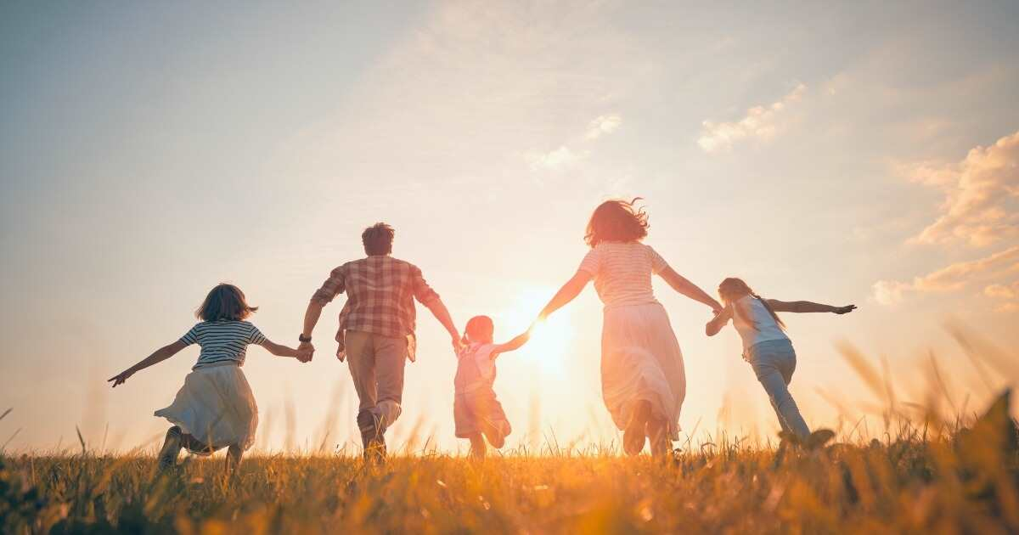
Az Istennel kiengesztelődött ember tud békében lenni önmagával, a környezetével és a világgal. Az a béke és öröm amelyre mindannyian vágyódunk, csak az Istennel lehetséges, aki emberként életét adta azért, hogy megértsük, az Isten mindent odaadó szeretetét.

Slide 21
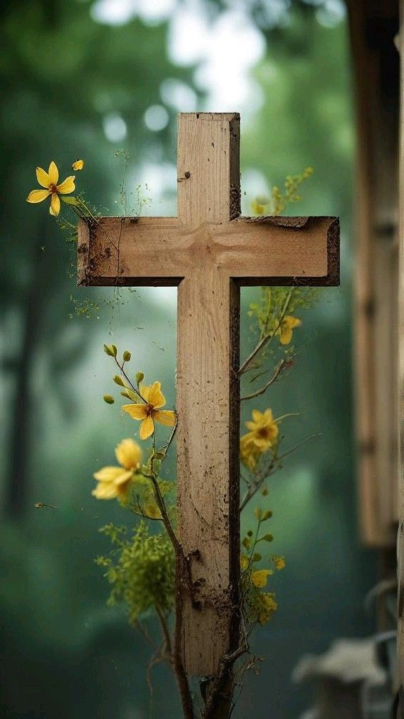
Az Istenfia meghalt a kereszten, hogy felemeljen bennünket abba az életbe, ahol megélhetjük a szeretet életadó erejét. Ahol megtapasztalhatjuk, hogy a boldogságunk, önmagunk megvalósítása, az igazi szabadság csak általa és benne lehetséges..

Slide 22
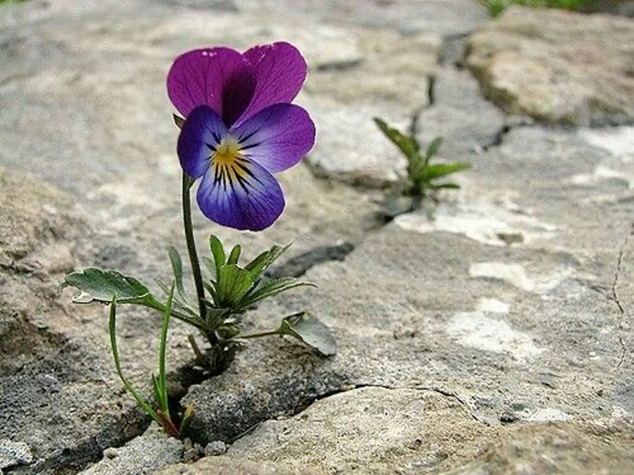
A fiatalabb fiú keserves tapasztalásai által rádöbben, hogy az atyai házban van a továbbélésre lehetőség a számára. És ekkor nemcsak lehetőséget kap, hanem az élet teljességét is, amit korábban nem ismert fel és oktalanul elhagyott.

Slide 23
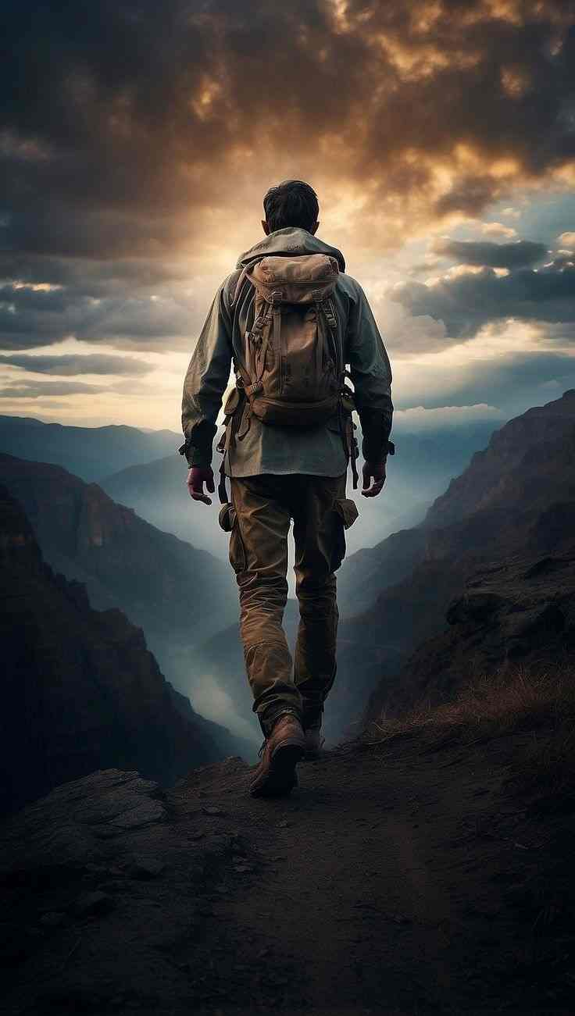
Az idősebb fiú úgy gondolta, hogy ő kifogástalanul teljesíti az atyai elvárásokat, teljesiti a törvényt, tehát minden rendben van, nem úgy, mint az a másik, aki tudja már, hogy mit jelent az Atya fiának lenni. Az idősebb még úton van, pedig az Atyja „Fiamnak” nevezi, annak ellenére, hogy elutasítja őt.

Slide 24
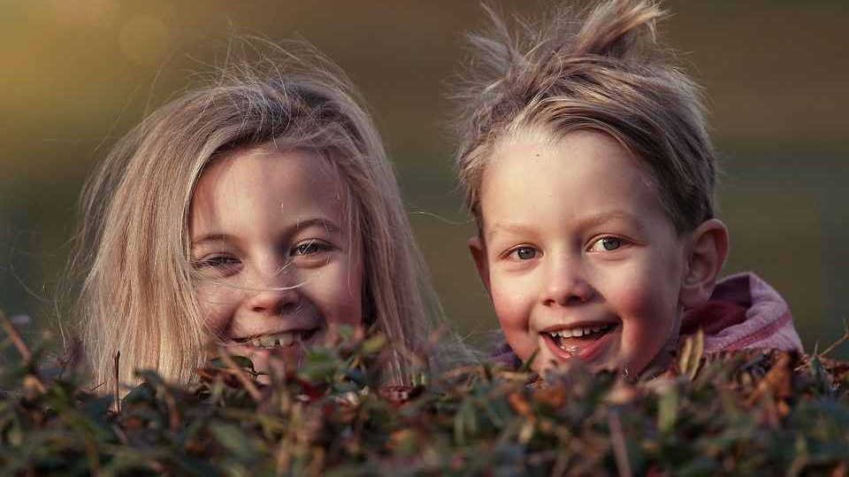
Mindannyian az Atya gyermekei vagyunk, Ő senkit nem vet el, rajtunk múlik, hogy tudunk-e örvendezni, mert megnyitottuk a szívünket a Szeretet befogadására. Ha nem, kérjük az Urat, hogy ismerjük fel, esetleg a kudarcaink árán is, hogy rátaláljunk az igazi otthonra.

